Slide 1
Adressevask
SOP i hvordan man vasker adresser
Jeffrey Lai

Slide 2
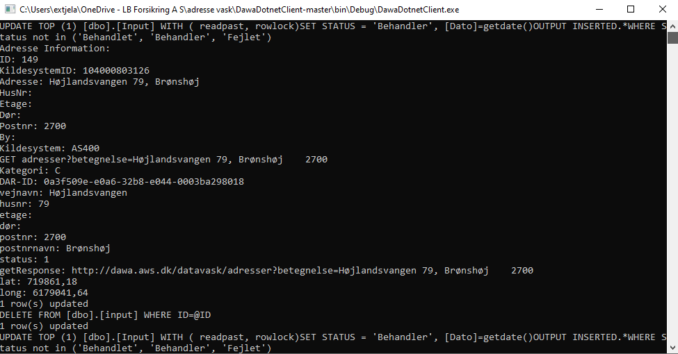
DawaDotnetClient
Introduktion
DawaDotnetClient er et batch program, som laver en række api kald mod Danmarks Adresse Web API (DAWA) for, at returnere en standardiseret/korrekt adresse angivelse for en adresse.
Hvordan det virker
Programmet er lavet således at man populerer en input tabel med adresser man ønsker ”Vasket” for skrivefejl m.m.
Programmet sender en forespørgsel til DAWA med adressen
Programmet svar fra DAWA med en adresse, som den mener, er mere korrekt.
Dette resultat gemmes i en output tabel.

Slide 3
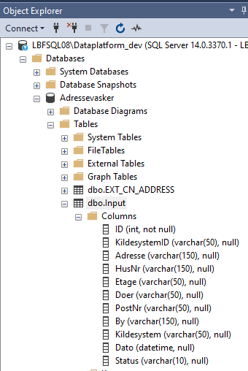
Dataforberedelse
Instruktion
Populer dbo.input med data som ønsket vasket:
ID: Udelad udfyldning. Denne udfyldes automatisk af programme
KildesystemID: Udfyld med ID fra kildetabellen f.eks. AddresseID: 1,2,3 osv.
Adresese: Adressen
HusNr: Husnummeret
Etage: Etage
Doer: Dørnummer
PostNr: Postnummer
By: Bynavn
Kildesystem: Navnet på kildesystemet hvor data oprinder fra f.eks. ”IDIT”
Dato: indsæt dagsdato, som indikator på hvornår vi startede adressevasken.
Status: Udfyld med f.eks. ”Ny” som indikator på dette er en ny række som skal vaskes. Denne Status bliver dog overskrevet under vaske processen.

Slide 4
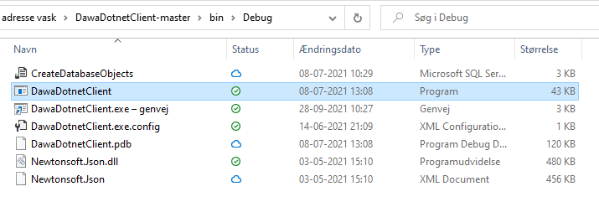
Start adressevask
Når dbo.input er populeret, åbnes programmet og adressevasken påbegyndes i et konsol vindue.
Programmet er designet til at kunne køre parallelt, så man kan sagtens åbne f.eks. 10 instancer af programmet, hvis man gerne have det skal gå lidt hurtigere.
OBS: Bemærk at hvis DAWA er overbelastet af for mange forespørgsler i sekundet over hele landet, så returneres der en fejlbesked + manglende vasket adresse fra DAWA. Fejlbeskeden gemmes i vores kommentar kolonne for rækken på dbo.output.
I disse tilfælde kan man blot kopiere den fejlede række til dbo.input og forsøge igen med at få den vasket. Denne kopiering proces kan faciliteres ved brug af den skjulte retry feature- se ”Advanceret Opsætning”
Bemærk: Nærmere om programmet kan findes i afsnittet: ”Opsætning”

Slide 5
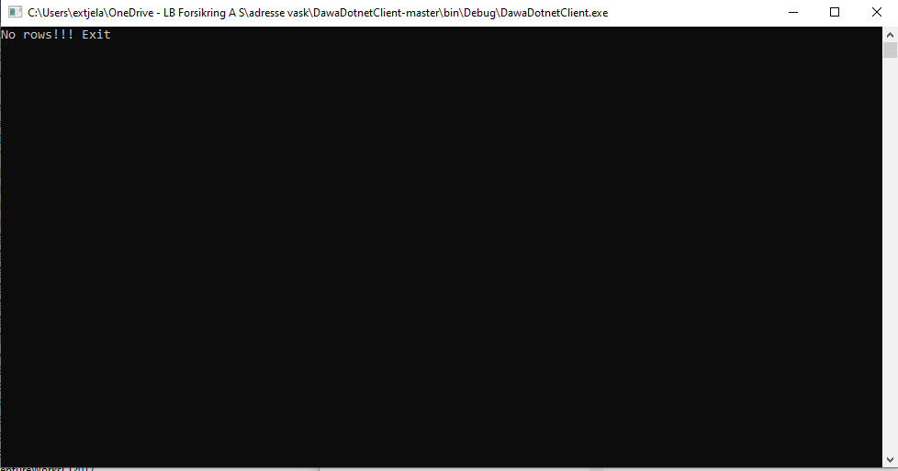
Færdig
Når følgende besked vises i konsol vinduet, så er alle rækker i dbo.input blevet behandlet og sendt til dbo.output.
Konsol vinduet kan lukkes, og resultat af adresse vasken kan nydes på dbo.output

Slide 6
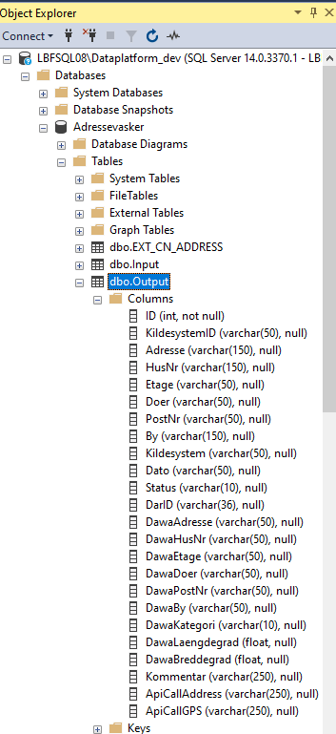
Færdigt Resultat
De vaskede adresse bliver indsat i tabellen dbo.Output, og der tilføjes yderligere følgende kolonner:
DarID: Officielt ID fra Danmarks Register der er tilknyttet en bestemt adresse.
DawaAdresse: Den vaskede adresse
DawaHusNr: Den vaskede adresses Husnummer
DawaEtage: Den vaskede adresses etage nummer
DawaDoer : Den vaskede adresses dørnummer
DawaPostNr: Den vaskede adresses postnummer
DawaBy: Den vaskede adresses bynavn
DawaKategori :
A: Fuldstændigt match mellem dbo.Input og dbo.Output
B: Nogenlunde match
C: Et usikkert match
DawaLaengdegrad:GPS koordinat for Den vaskede adresse lokation
DawaBreddegrad :GPS koordinat for Den vaskede adresse lokation
Kommentar: Programmet kan tilknytte en kommentar til rækken, hvis der er nogle bemærkninger.
ApiCallAddress: Det oprindelig API kald som blev lavet til DAWA. Bruges til troubleshooting
ApiCallGPS:Det oprindelig API kald som blev lavet til DAWA. Bruges til troubleshooting

Slide 7
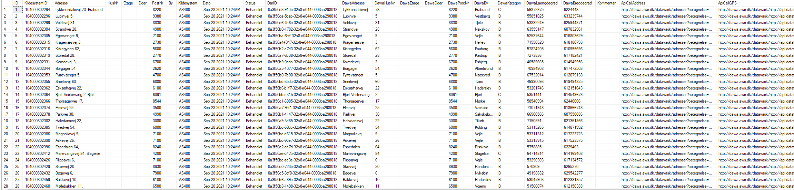
Færdigt Resultat - Eksemepl på dbo.output

Slide 8
Opsætning af DawaDotnetClient

Slide 9
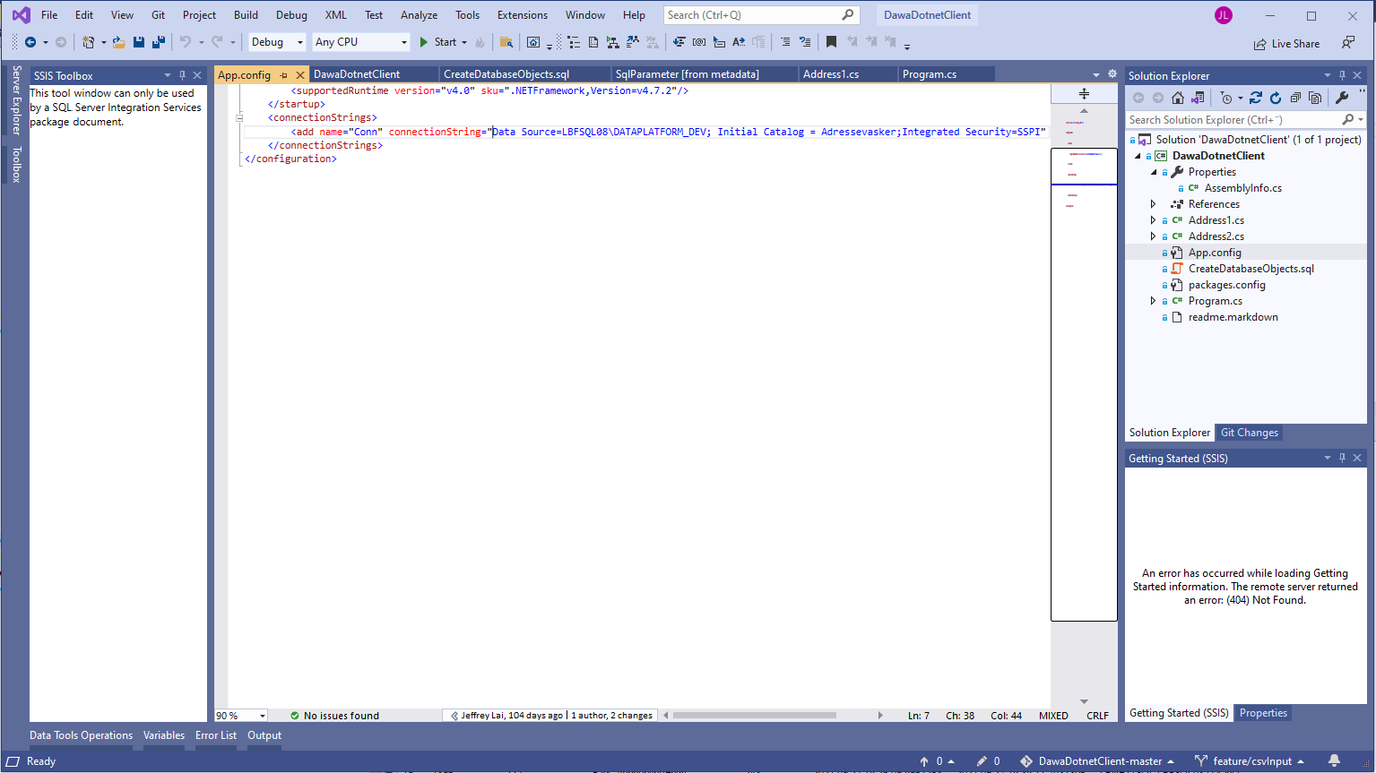
Opsætning
Programmet skal først kompileres, så der dannes en .exe for programmet.
Inden da, sørg for at connectionstring i app.config peger på den server/database, som adresseløsningen skal køres på.
Build projektet.
Programmet kan nu køres fra dens default build folder:
\bin\debug\DawaDotnetClient.exe
Programmets kildekode kan findes:
Git /Applikationer/DawaDotnetClient-master eller
DawaDotnetClient-master - Repos (azure.com)

Slide 10
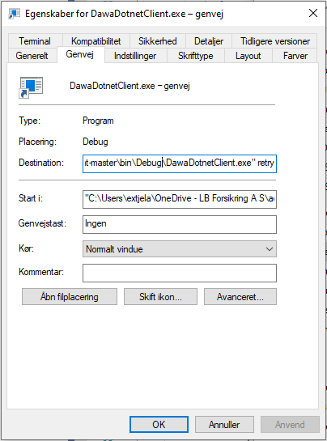
Advanceret Opsætning (optional)
Eksempel på argument
Typisk brug af programmet vil ikke kræve brug af disse features, og dette afsnit kan undlades. Dog kan programmet køres med forskellige argumenter, som aktiverer forskellige skjulte features.
setup: Opretter de nødvendige database/tabeller for løsningen på serveren, hvis de ikke findes. afslutter dernæst programmet. Dette er noget man typisk kun gør én gang.
Retry: Tager alle de fejlede rækker fra dbo.Output, og lægger dem tilbage i dbo.Input. Rækkerne får dog nyt internt ID. genkør de fejlede hvis der ikke er andre instancer af programmet som kører i forvejen på pc’en.
Debug: viser flere detaljer for hvad der sker i konsol vinduet under programmet afvikling.
consoleDemo: demonstrer hvordan programmet vasker adressen: ”birkevadsvej 9 4130”. Resultatet gemmes ikke i dbo.output.
console: giver brugeren mulighed for at angive en adresse i konsol vinduet, som programmet vil vaske. Resultatet gemmes ikke i dbo.output.
Her ses et skærmbillede, af hvordan man tilføjer et argument ved program afviklingen. Her aktiverer man f.eks. Retry ved at angive retry sidst i destinationen på en genvej til programmet.

Slide 11
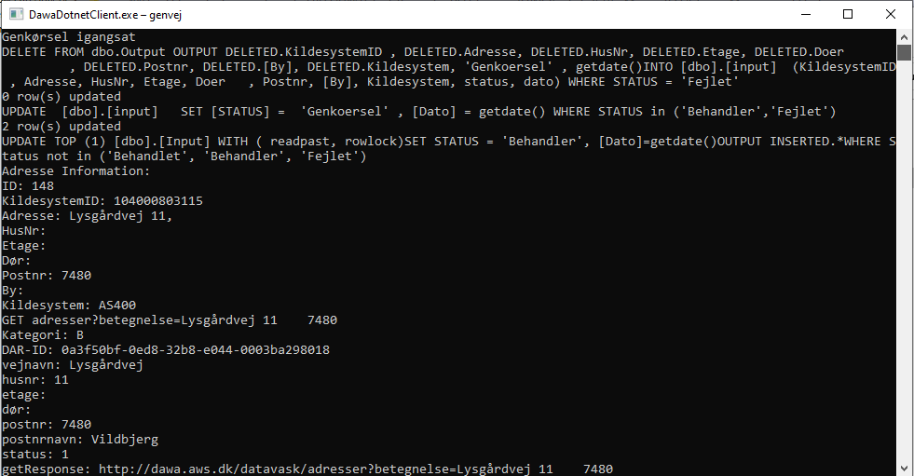
Eksempel
Uden retry (funktionalitet)
Med retry (funktionalitet)
Her vises et eksempel på forskellen med og uden retry funktionaliteten aktiveret. I skærmbilledet til højre, ses det at de rækker som var fejlede, sættes over igen på dbo.input til behandling.

